Slide 1
Дроби и деление натуральных чисел

Slide 2
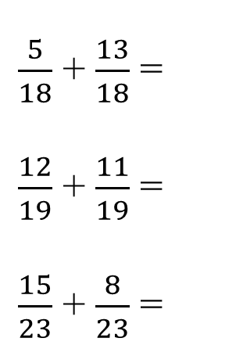
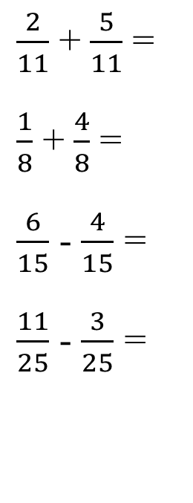
Выполните действия. Определите, будет ли результат правильной или неправильной дробью.
$\frac{2}{11}$ + $\frac{5}{11}$ =
$\frac{1}{8}$ + $\frac{4}{8}$ =
$\frac{6}{15}$ - $\frac{4}{15}$ =
$\frac{11}{25}$ - $\frac{3}{25}$ =
$\frac{7}{11}$ (правильная);
$\frac{5}{18}$ + $\frac{13}{18}$ =
$\frac{12}{19}$ + $\frac{11}{19}$ =
$\frac{15}{23}$ + $\frac{8}{23}$ =
$\frac{18}{18}$ =1 (неправильная);
$\frac{5}{8}$ (правильная);
$\frac{23}{19}$ (неправильная);
$\frac{2}{15}$ (правильная);
$\frac{23}{23}$ =1 (неправильная).
$\frac{8}{25}$ (правильная);

Slide 3
Найдите значения х, при которых дробь $\frac{х}{15}$ будет правильной, а дробь $\frac{8}{х}$ неправильной.
Ответ: х = 1,2,3,4,5,6,7,8
Из 12 дней зимних каникул Лена 7 дней гостила у бабушки. Какую часть каникул Лена гостила у бабушки?
Ответ: $\frac{7}{12}$

Slide 4






Частное | Дробь | Делимое | Делитель | Числитель | Знаменатель
2 : 5
 | $$\frac{1}{10}$$
 |  |  |  | 15 | 8
 |  | 7 | 1
11 : 13
 | $$\frac{16}{8}$$
 |  |  |  | 14 | 1
$$\frac{2}{5}$$
2
5
2
5
1 : 10
1
10
1
10
15 : 8
$$\frac{15}{8}$$
15
8
7 : 1
$$\frac{7}{1}$$
7
1
$$\frac{11}{13}$$
11
13
13
11
16 : 8
16
8
16
8
14 : 1
$$\frac{14}{1}$$
14
1

Slide 5

Задание 1. Запишите число 6 в виде дроби со знаменателем:
$\frac{6}{1}$ = 6
$\frac{24}{4}$ = 6
$\frac{114}{19}$ = 6
1) 1;
2) 4;
3) 19.

Slide 6

Задание 2. Решите уравнение:
2) $\frac{169}{х}$ = 13;
х = 169 : 13;
х = 13.
3) $\frac{126}{8−х}$ = 21;
8 – х = 126 : 21;
8 – х = 6;
х = 8 – 6;
х = 2.
1) $\frac{х}{7}$ = 12;
х = 12 · 7;
х = 84.
1) $\frac{х}{7}$ = 12;
2) $\frac{169}{х}$ = 13;
3) $\frac{126}{8−х}$ = 21.

Slide 7
Задание 3. У фермера Петра Грушина есть участок земли прямоугольной формы. Длина участка равна 28 м, что составляет $\frac{7}{4}$ его ширины. На площади, равной $\frac{30}{56}$ всего участка, фермер разбил яблочный сад. Найдите площадь сада.
Решение:
1) 28 : 7 · 4 = 16 (м) ширина участка;
2) 28 · 16 = 448 (м²) площадь участка;
3) 448 : 56 · 30 = 8 · 30 = 240 (м²).
Ответ: 240 (м²) площадь сада.

Slide 8
Домашнее задание
№ 759, № 763

